Slide 1
신재생에너지 발전과제
이홍주
(전남대학교 바이오에너지공학과)

Slide 2
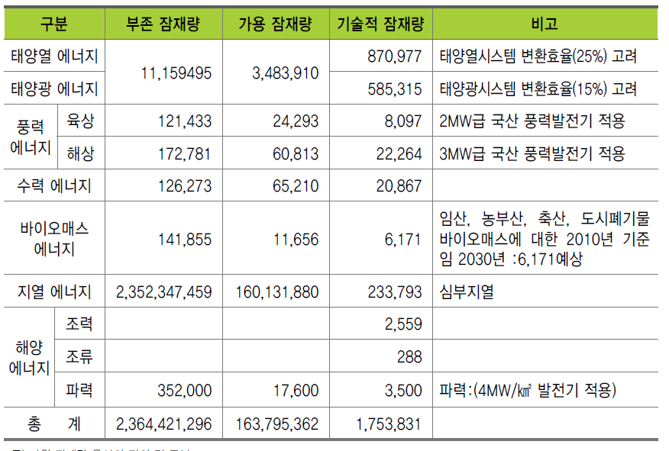
신재생에너지원별 잠재량
(단위:천TOE)
신재생에너지백서, 2010
부존잠재량 : 한반도 전체에 부존하는 에너지 총량을 나타냄
가용잠재량 : 에너지 활용을 위한 설비가 입지할 수 있는 지리적인 여건을 고려한 값으로 활용 가능한 에너지의 양을 산정함
기술적잠재량 : 현재의 기술 수준으로 산출될 수 있는 최종 에너지의 양을 나타낸 값으로 기기의 시스템 효율 등을 적용함

Slide 3
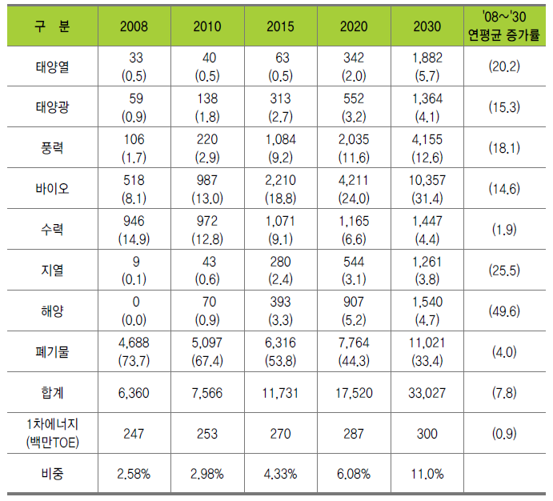
신재생에너지 보급계획
제3차 기본계획에 의한 신재생에너지 공급 목표
(단위 : 천 TOE)

Slide 4
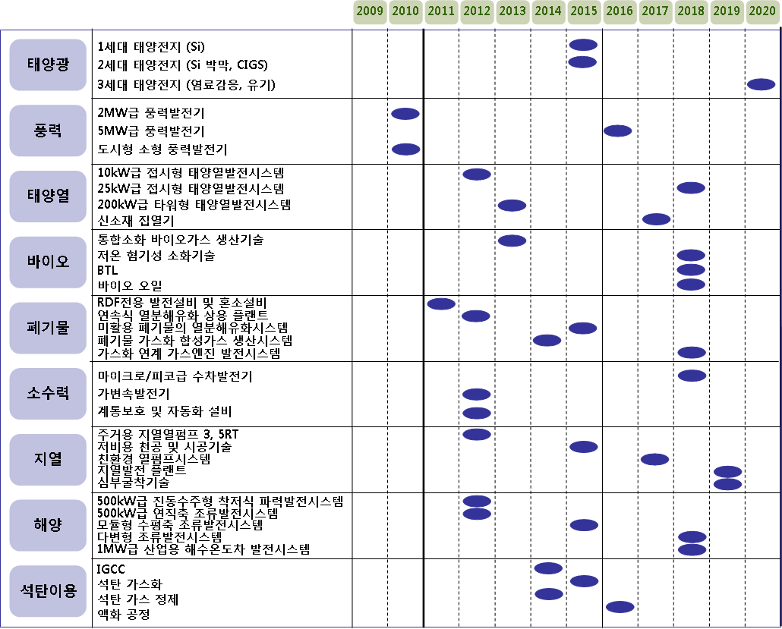
신재생에너지 경제성 확보

Slide 5
신재생에너지 발전 과제
산업화 촉진 수요창출로 경쟁력 확보 기반 마련
  그 동안 발전차액 지원, 보급보조 등으로 초기 시장창출을 견인하였으나, 선진국에 비해 설치 규모 저조
    * ‘09년까지 총 24,602억원(융자 10,673억원)을 지원하였으나 신재생에너지 보급률은 ‘02년 1.4%에서 ’09년 2.57%로 1.17%p 증가
  경제성 측면에서 열위에 있는 신재생에너지 산업을 확산하기 위한 전략적 시책 마련 및 사업 전개 부족
세계시장 선도 글로벌 기업 육성 총력
  이미 미국․일본․EU․중국 기업이 세계시장을 주도하고 있어, 우리 기업의 글로벌 경쟁력 확보 어려움
  세계 각국의 프로젝트 발주는 급증하고 있으나, 중소․중견기업은 정보․마케팅․브랜드 등 진출 역량 취약➡ 경쟁력 있는 기업과 분야를 집중 지원하여 세계시장 선점
기업 경쟁력 강화 기반 확충
  신재생에너지는 투자 변동성이 높고 장기․대규모 투자가 소요되어, 시장 메커니즘만으로는 금융 지원이 제한적
  과거에는 없던 새로운 분야이나, 기존 지원제도와 규제를 적용하여 지원효과 미약 및 걸림돌로 작용
  과감한 금융․세제지원 및 규제개선으로 기업 성장기반 강화
연구개발의 적극적인 추진으로 신재생에너지원별 국산화율 제고
  신재생에너지원별 차별화 전략 수립 및 추진
  경제성 제고를 위한 선택과 집중 필요

Slide 6
광주광역시 보급정책
Solar City 광주 전략 | 부 문 | 지표 | 단위 | 2001 | 2004 | 2006 | 2011 | 2020
 | 신재생 에너지 보급 | • 시범도시조성 • 태양열 • 태양광 • 소각장 폐열 • LFG • 지열 • 연료전지 • 소수력 | 개소 m² kW Gcal/h MW/h RT kW kW | - 30,371 93 44 - - - - | 1 31,970 880 44 2 - - - | 2 37,000 2,380 - 4 5 50 300 | 3 51,000 9,000 88 4 100 300 1,577 | 9 85,000 23,000 88 6 500 400 1,873
 | CO₂저감 및 감축 수단별 저감량 | • CO₂ 배출량 • CO₂ 감축목표량 (감축률) -신재생에너지 보급 -에너지보존/절약 -에너지이용 고효율화 | 천톤C 천톤C % 천톤C 천톤C 천톤C | 1,958 - (1.2) 7.6 10 5 | 2,267 120 (5) 10 83 27 | 2,443 200 (8) 15 115 70 | 2,826 280 (10) 50 135 95 | 3,502 700 (20) 100 355 245
기후변화대응 시범도시 | 년 도 구 분 |  | 2006 | 2010 | 2011 | 2013 | 2015 | 2020
 | 신․재생에너지 보급목표 |  | 2.02% | 2.88% | 3.0% | 3.21% | 3.72% | 5.0%
 | 신재생에너지보급에 따른 CO₂ 감축량(톤) |  |  | 20,867 | 23,487 | 28,727 | 31,347 | 33,970
 | 주요 신․재생 에너지 보급 목표(누적) | 태양광 | 3,515kw | 6,350kw | 8,300kw | 14,260kw | 20,260kw | 35,200kw
 |  | 태양열 | 44,887㎡ | 49,180㎡ | 51,200㎡ | 56,200㎡ | 61,200㎡ | 73,500㎡
 |  | 지 열 | 125RT | 900RT | 1,200RT | 1,800RT | 2,400RT | 3,900RT
 |  | 연료전지 | 250kw | 256kw | 550kw | 1,050kw | 2,000kw | 4,500kw
 | 사 업 비 (억원) | 계 | 57 | 136 | 178 | 231 | 285 | 356
 |  | 신재생에너지 | 51 | 54 | 77 | 100 | 123 | 154
 |  | 절약/효율향상 등 | 6 | 82 | 101 | 131 | 162 | 202

Slide 7
태양에너지 잠재량
시도명 | 부존자원량 (천TOE/Yr) | 가용자원량 (천TOE/Yr) | 기술적 잠재량 (천 TOE/Yr)
서울특별시 | 61,588 | 40,810 | 10,203
부산광역시 | 88,628 | 38,579 | 9,645
대구광역시 | 98,869 | 37,469 | 9,367
인천광역시 | 103,229 | 48,168 | 12,042
광주광역시 | 57,739 | 31,807 | 7,952
대전광역시 | 61,606 | 21,826 | 5,457
울산광역시 | 120,360 | 36,186 | 9,046
경기도 | 1,029,764 | 392,450 | 98,112
강원도 | 1,836,080 | 229,628 | 57,407
충청북도 | 836,221 | 231,147 | 57,787
충청남도 | 990,209 | 460,473 | 115,118
전라북도 | 855,549 | 358,395 | 89,599
전라남도 | 1,418,131 | 555,187 | 138,797
경상북도 | 2,158,354 | 542,268 | 135,567
경상남도 | 1,243,412 | 367,221 | 91,805
제주도 | 199,756 | 92,296 | 23,074
합 계 | 11,159,495 | 3,483,910 | 870,977
주) 신 재생에너지 자원지도 및 활용시스템 구축사업, 한국에너지기술연구원, 2007
주) 태양전지, 풍력, 소수력의 경우 에너지관리공단의 변환계수 사용 : 1toe = 4~4.3MWh
이 경우 전력변환 효율, 혹은 사용효율을 고려치 않은 순수 자연에너지 자원량을 표시
(참고 : 과학기술 용어 사전에 의한 변환계수 : 1toe = 11.63MWh, 일사량 1Wh/㎡ = 0.86Kcal/㎡)

Slide 8
태양에너지 보급 현황
 | 광주 |  | 대구 |  | 전남
 | 태양열(m2) | 태양광(kw) | 태양열(m2) | 태양광(kw) | 태양열(m2) | 태양광(kw)
2006 | 1478 | 1934 | 1050 | 535 | 3120 | 6383
2007 | 692 | 912 | 149 | 922 | 1396 | 17766
2008 | 742 | 699 | 4841 | 875 | 3468 | 113191
2009 | 2987 | 3693 | 5495 | 1578 | 8452 | 36885
2010 | 725 | 1320 | 4439 | 972 | 2344 | 23991
총설비용량 | 55173 | 10139 | 75393 | 5790 | 85793 | 200151
전국대비(%) | 3.5 | 1.6 | 4.7 | 0.89 | 5.4 | 30.78

Slide 9
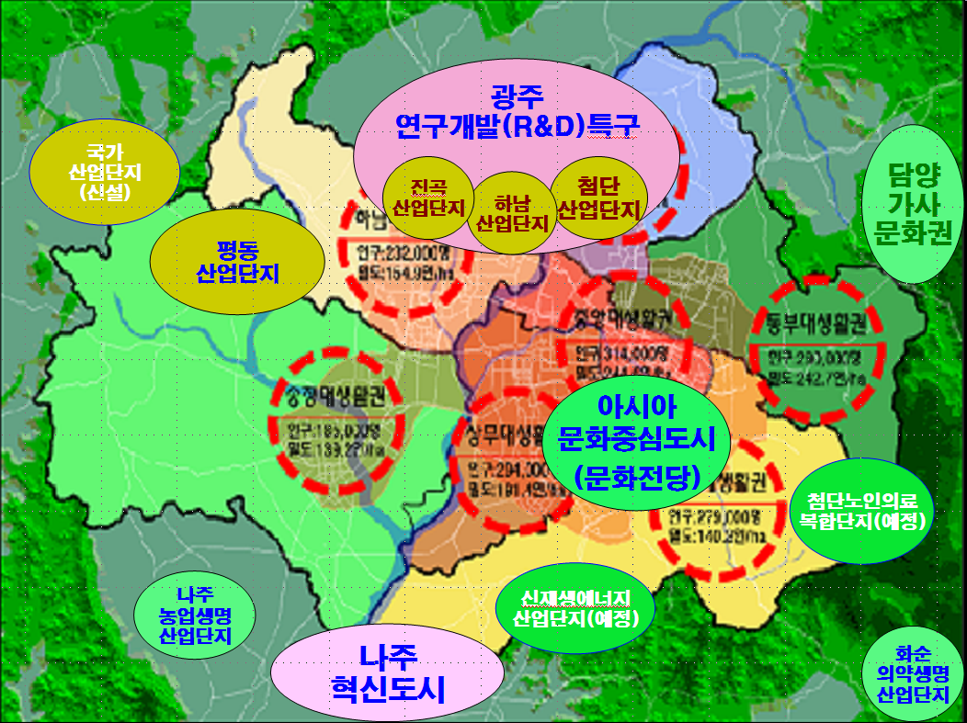
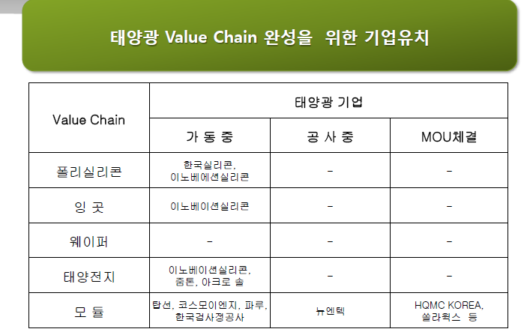
광주전남지역 신재생에너지 산업 육성
광주지역 인프라
광주지역 산업 육성 인프라
  제조업 비중이 낮은 지역산업 구조로 신재생에너지산업 육성 기반
  중소기업과 연구기관간 협력을 통한 녹색성장산업 육성을 위한 R&D 기반 확보
연구기술개발 육성 인프라
  R&D 특구지정 등 광주의 연구개발 인프라 구축 및 상용화를 통한 녹색산업 활성화
  광주 첨단단지일대에 연구기관(60), 대학(4), 산업체(1,291)가 집적되어 R&D특구로서의 요건 구비
  연구개발조직 181개, 연구인력 7,609명 (2005년)
  인구대비 대학졸업자 20.8% (전국 17.0%)
연구기관과 기업의 집적기반 구비
  생기원 등 14개 연구소, 연관기업 650개 업체
  광․정보가전산업과 태양광, 연료전지 등 전․후방 연관 시너지효과 창출
전남지역 인프라
태양광 발전소 945개소 허가 및 시설용량 390 MW로 전국 최고 수준
가동 발전소 573개소 및 시설용량 202 MW로 전국대비 40% 수준 (24 MW 세계 최대 단축추적식 신안 동양태양광 발전소)
태양광발전소 연간 생산량 211,070 MW로 전국 최대

Slide 10
신재생에너지 발전 과제
산업화 촉진 수요창출로 경쟁력 확보 기반 마련
  그 동안 발전차액 지원, 보급보조 등으로 초기 시장창출을 견인하였으나, 선진국에 비해 설치 규모 저조
    * ‘09년까지 총 24,602억원(융자 10,673억원)을 지원하였으나 신재생에너지 보급률은 ‘02년 1.4%에서 ’09년 2.57%로 1.17%p 증가
  경제성 측면에서 열위에 있는 신재생에너지 산업을 확산하기 위한 전략적 시책 마련 및 사업 전개 부족
세계시장 선도 글로벌 기업 육성 총력
  이미 미국․일본․EU․중국 기업이 세계시장을 주도하고 있어, 우리 기업의 글로벌 경쟁력 확보 어려움
  세계 각국의 프로젝트 발주는 급증하고 있으나, 중소․중견기업은 정보․마케팅․브랜드 등 진출 역량 취약➡ 경쟁력 있는 기업과 분야를 집중 지원하여 세계시장 선점
기업 경쟁력 강화 기반 확충
  신재생에너지는 투자 변동성이 높고 장기․대규모 투자가 소요되어, 시장 메커니즘만으로는 금융 지원이 제한적
  과거에는 없던 새로운 분야로 기존 지원제도와 규제를 적용, 지원효과 미약 및 걸림돌로 작용
  과감한 금융․세제지원 및 규제개선으로 기업 성장기반 강화
연구개발의 적극적인 추진으로 신재생에너지원별 국산화율 제고
  신재생에너지원별 차별화 전략 수립 및 추진
  경제성 제고를 위한 선택과 집중 필요
  전문 연구인력 양성 및 시장 창출
  연구개발 및 상용화(실용화) 촉진을 위한 클러스터 조성

Slide 11
신재생에너지 확대보급인프라 구축
정책과제 | 세부정책과제 | 실행방안
신재생에너지 보급 확대 및 기반 구축 | 지방보급사업 관련 제도 정비 지자체의 신재생에너지 활용 역량 및 기반 강화 신재생에너지 조직의 전문화 공공시설 설치의무화 확대 | 지역 자원 및 활용기반 등 사업의 기초조사 강화 시공업체 책임성 강화 사후관리 책정 의무화 관련 조례 개정을 통한 제도 정비 신재생에너지 관리 담당 부서 전문성 강화
신재생에너지 통합 운영 체계 구축 | 지방보급사업관리를 위한 통합적 운영체계 마련 신재생에너지 모니터링 시스템 구축 및 정보 제공 | 신재생에너지 관련 업체 관리체계 강화 사후관리 모니터링 시스템 구축 신재생에너지 관련 정보 제공 지역자원 잠재량 자료 확보 및 제공
녹색성장과 기후변화대응 전략으로 활용 | 온실가스 감축 정책 수단 신재생에너지 산업 육성 기반 마련 연구개발 인프라 구축 | 온실가스 감축효과 및 에너지 절감효과 광주지역 연계 연구개발 인력 확충 및 활용 방안 강구
신재생에너지에 대한 교육․홍보를 통한 시민의식 제고 | 지방보급사업 활용 및 기후변화대응 홍보 신재생에너지 중요성 인식을 통한 시민역량 강화 | 지역에너지사업 홍보 확대 시민단체를 통한 자발적인 홍보 방안 마련 체험학습 등 프로그램 개발
지방보급사업을 이용한 지역 거버넌스 형성 | 지역 구성원의 지방보급사업 참여 확대 지역에너지 활용 확대를 위한 거버넌스 체계 구축 소통과 이해 등 사회적 자본을 바탕으로 한 보급 확대 | 지방보급사업 참여대상 확대 및 역할 강화 신재생에너지 설비를 네트워크 형성의 거점으로 활용 사회갈등 해소를 위한 노력 강구 지역경제 활성화 방안 강구

